Slide 1
Skarby UNESCO w Polsce

Slide 2
UNESCO
U – United (Zjednoczonych)
N – Nations (Narodów)
E – Educational (Oświatowa)
S – Scientific (Naukowa)
C – Cultural (Kulturalna)
O – Organization (Organizacja)
Organizacja Narodów Zjednoczonych do spraw Oświaty, Nauki i Kultury

Slide 3
Co to są obiekty dziedzictwa kulturowego ?
zabytki i miejsca stworzone przez człowieka, które mają dużą wartość historyczną, artystyczną lub kulturową
świadectwa historii, tradycji i życia dawnych społeczeństw
obiekty ważne dla tożsamości danego kraju lub regionu
budowle, zespoły architektoniczne lub całe historyczne miasta
miejsca związane z ważnymi wydarzeniami lub postaciami historycznymi
dobra, które należy chronić i zachować dla przyszłych pokoleń

Slide 4
Przykłady
zamki, pałace, kościoły
stare miasta i starówki
zabytkowe kopalnie, fortyfikacje
stanowiska archeologiczne

Slide 5
Co to są obiekty dziedzictwa przyrodniczego ?
obszary i miejsca stworzone przez naturę, a nie przez człowieka
tereny o wyjątkowej wartości przyrodniczej, naukowej lub krajobrazowej
siedliska rzadkich lub zagrożonych gatunków roślin i zwierząt
przykłady unikatowych procesów geologicznych i przyrodniczych
miejsca o szczególnym pięknie naturalnym
obszary wymagające ochrony, aby zachować je dla przyszłych pokoleń

Slide 6
Przykłady
parki narodowe
rezerwaty przyrody
góry, jaskinie, wodospady
rafy koralowe, puszcze, delty rzek

Slide 7
UNESCO
Aktualnie w Polsce jest 15 miejsc wpisanych na Listę Światowego Dziedzictwa UNESCO – obejmują one zarówno obiekty kulturowe, jak i przyrodnicze o wyjątkowej wartości dla całej ludzkości.

Slide 8
Obiekty UNESCO w Polsce

Slide 9
Królewskie Kopalnie Soli w Wieliczce i Bochni

Slide 10
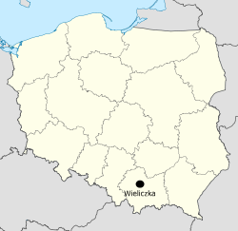

Slide 11
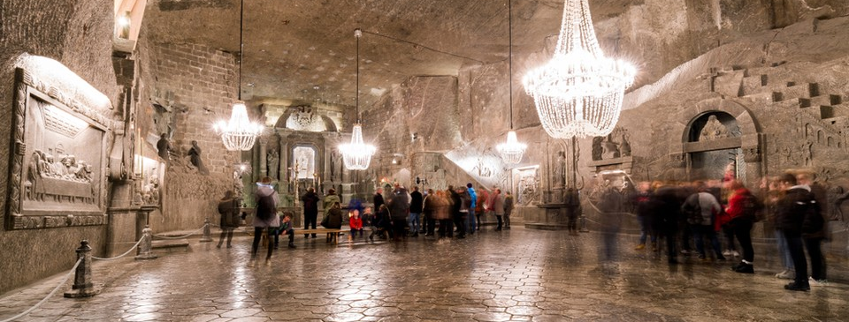

Slide 12
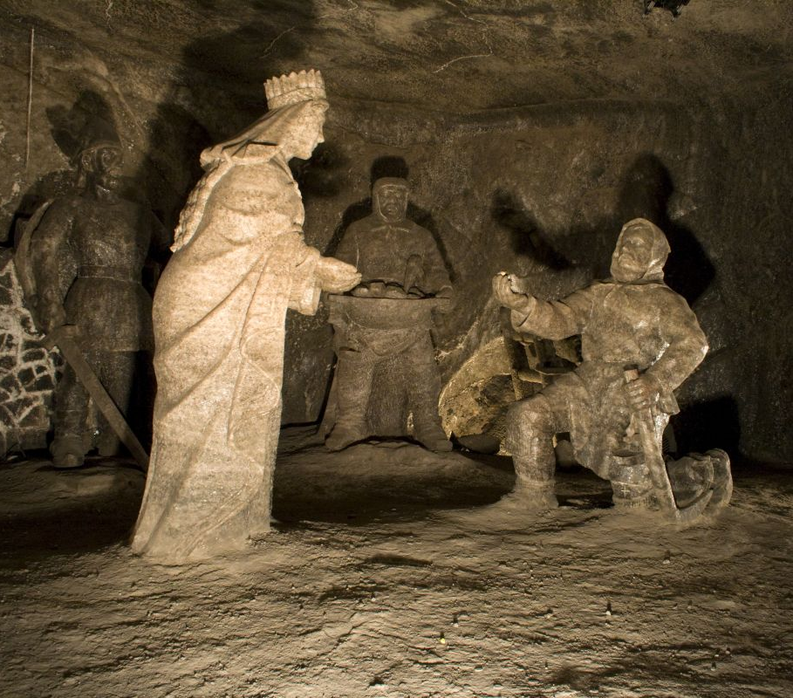

Slide 13
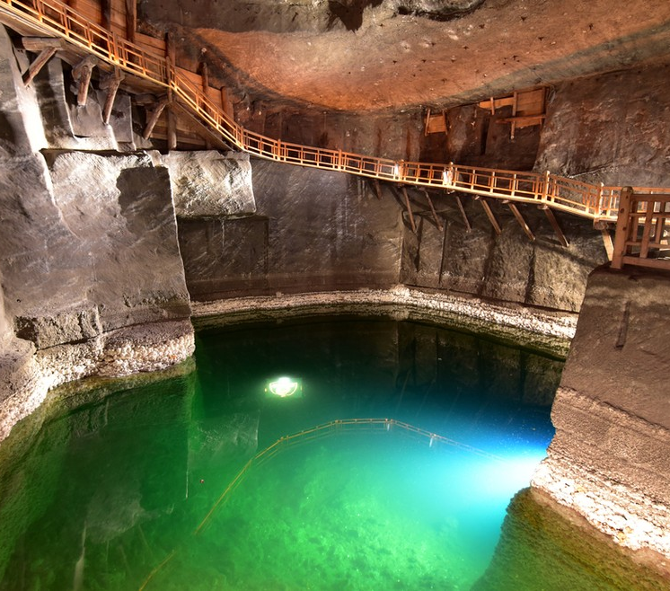

Slide 14
Ciekawostki
Wieliczka ma ponad 300 km korytarzy, ale udostępniona trasa turystyczna to tylko część tego systemu.
W kopalniach panuje stała temperatura około 15–17°C, a powietrze jest bardzo czyste i zdrowe.
W Wieliczce znajduje się największy podziemny żyrandol na świecie, wykonany z soli.
W kaplicy św. Kingi znajdują się solne rzeźby przedstawiające m.in. sceny biblijne i postaci historyczne.
W kopalniach można zobaczyć podziemne jeziora, które powstały w wyniku zalania części korytarzy.
Kopalnie służyły nie tylko do wydobycia soli – w XIX w. pełniły także funkcję uzdrowiska (leczenie chorób dróg oddechowych).

Slide 15
Historyczne centrum Krakowa z Wawelem, Kazimierzem I Stradomiem

Slide 16
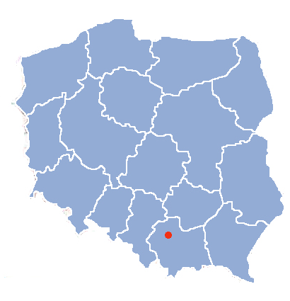

Slide 17
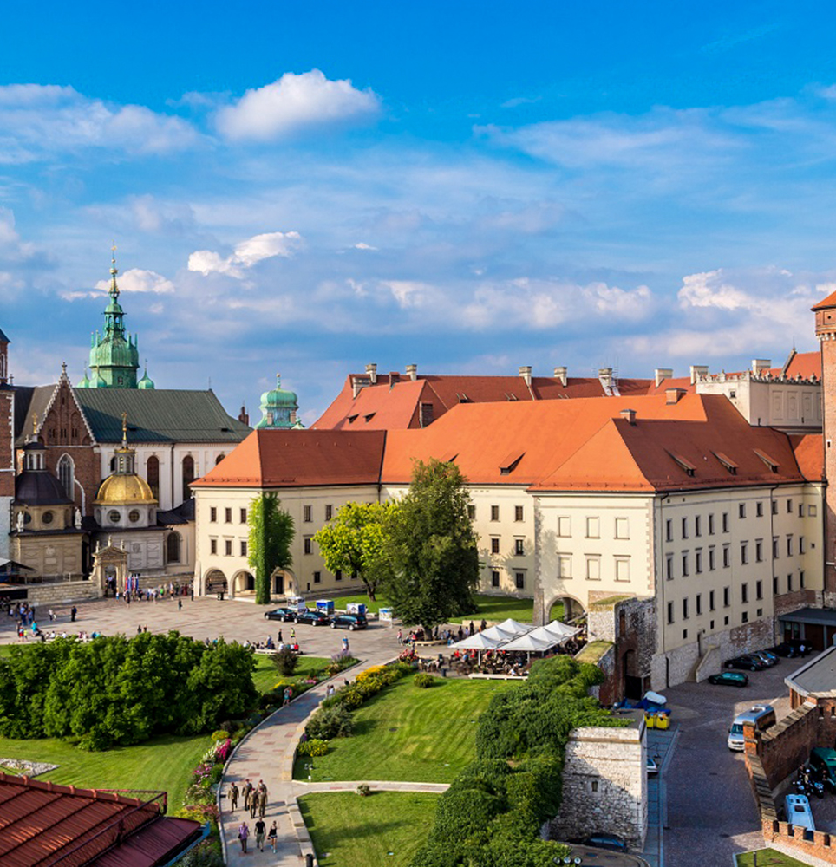
Wawel

Slide 18
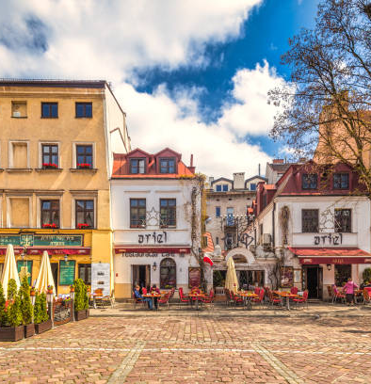
Kazimierz

Slide 19
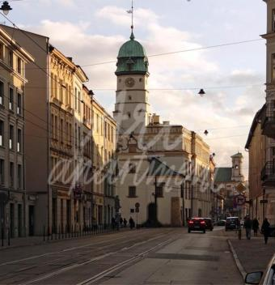
Stradom

Slide 20
🏰 Wawel – ciekawostki
Wawel to dawna siedziba polskich królów – przez wiele wieków był centrum władzy w Polsce.
Na Wawelu znajduje się Zamek Królewski oraz Katedra Wawelska, gdzie koronowano i chowano królów.
W katedrze spoczywają m.in. królowie, hetmani i wybitne postacie historyczne, np. Kazimierz Wielki czy Tadeusz Kościuszko.
Wawel jest najważniejszym miejscem symbolicznie związanym z polską historią.
Pod Wawelem znajduje się Smocza Jama, czyli legendarna jaskinia smoka.
Według legendy smok wawelski mieszkał w jamie i terroryzował mieszkańców Krakowa.
W Wawelu znajduje się Dzwon Zygmunta – jeden z najważniejszych dzwonów w Polsce.
Na Wawelu można zobaczyć Złotą Kaplicę (Kaplica Zygmuntowska), uważaną za jedno z najpiękniejszych miejsc w katedrze.

Slide 21
🏙️ Kazimierz – ciekawostki
Kazimierz to dawna dzielnica żydowska w Krakowie, założona w XIV wieku.
W Kazimierzu znajduje się wiele starych synagog, m.in. Synagoga Stara, jedna z najstarszych w Polsce.
Kazimierz był ważnym ośrodkiem życia żydowskiego aż do II wojny światowej.
Dzielnica jest znana z ulicy Szerokiej, która była centrum żydowskiego życia kulturalnego.
Kazimierz stał się popularny dzięki filmowi „Lista Schindlera” – wiele scen kręcono właśnie tam.
Dziś Kazimierz jest modnym miejscem pełnym kawiarenek, galerii i klubów, ale nadal zachowuje historyczny klimat.

Slide 22
Puszcza Białowieska

Slide 23
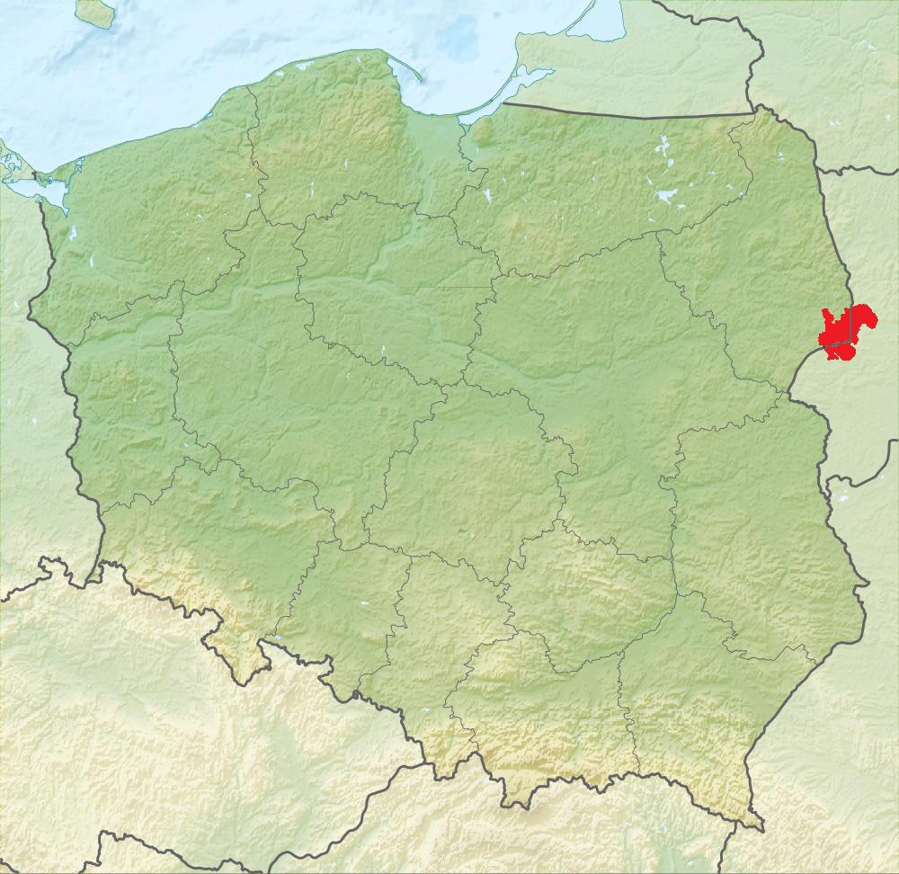

Slide 24
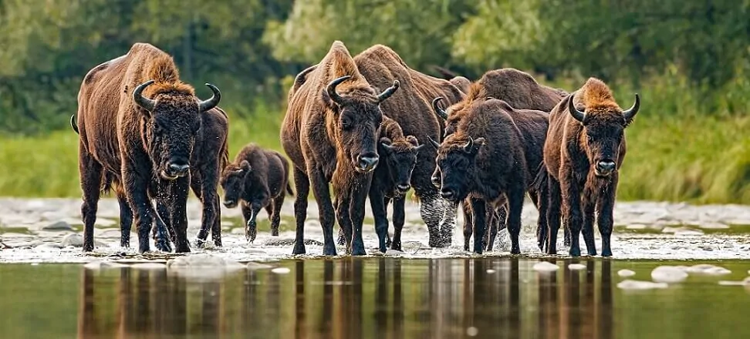

Slide 25
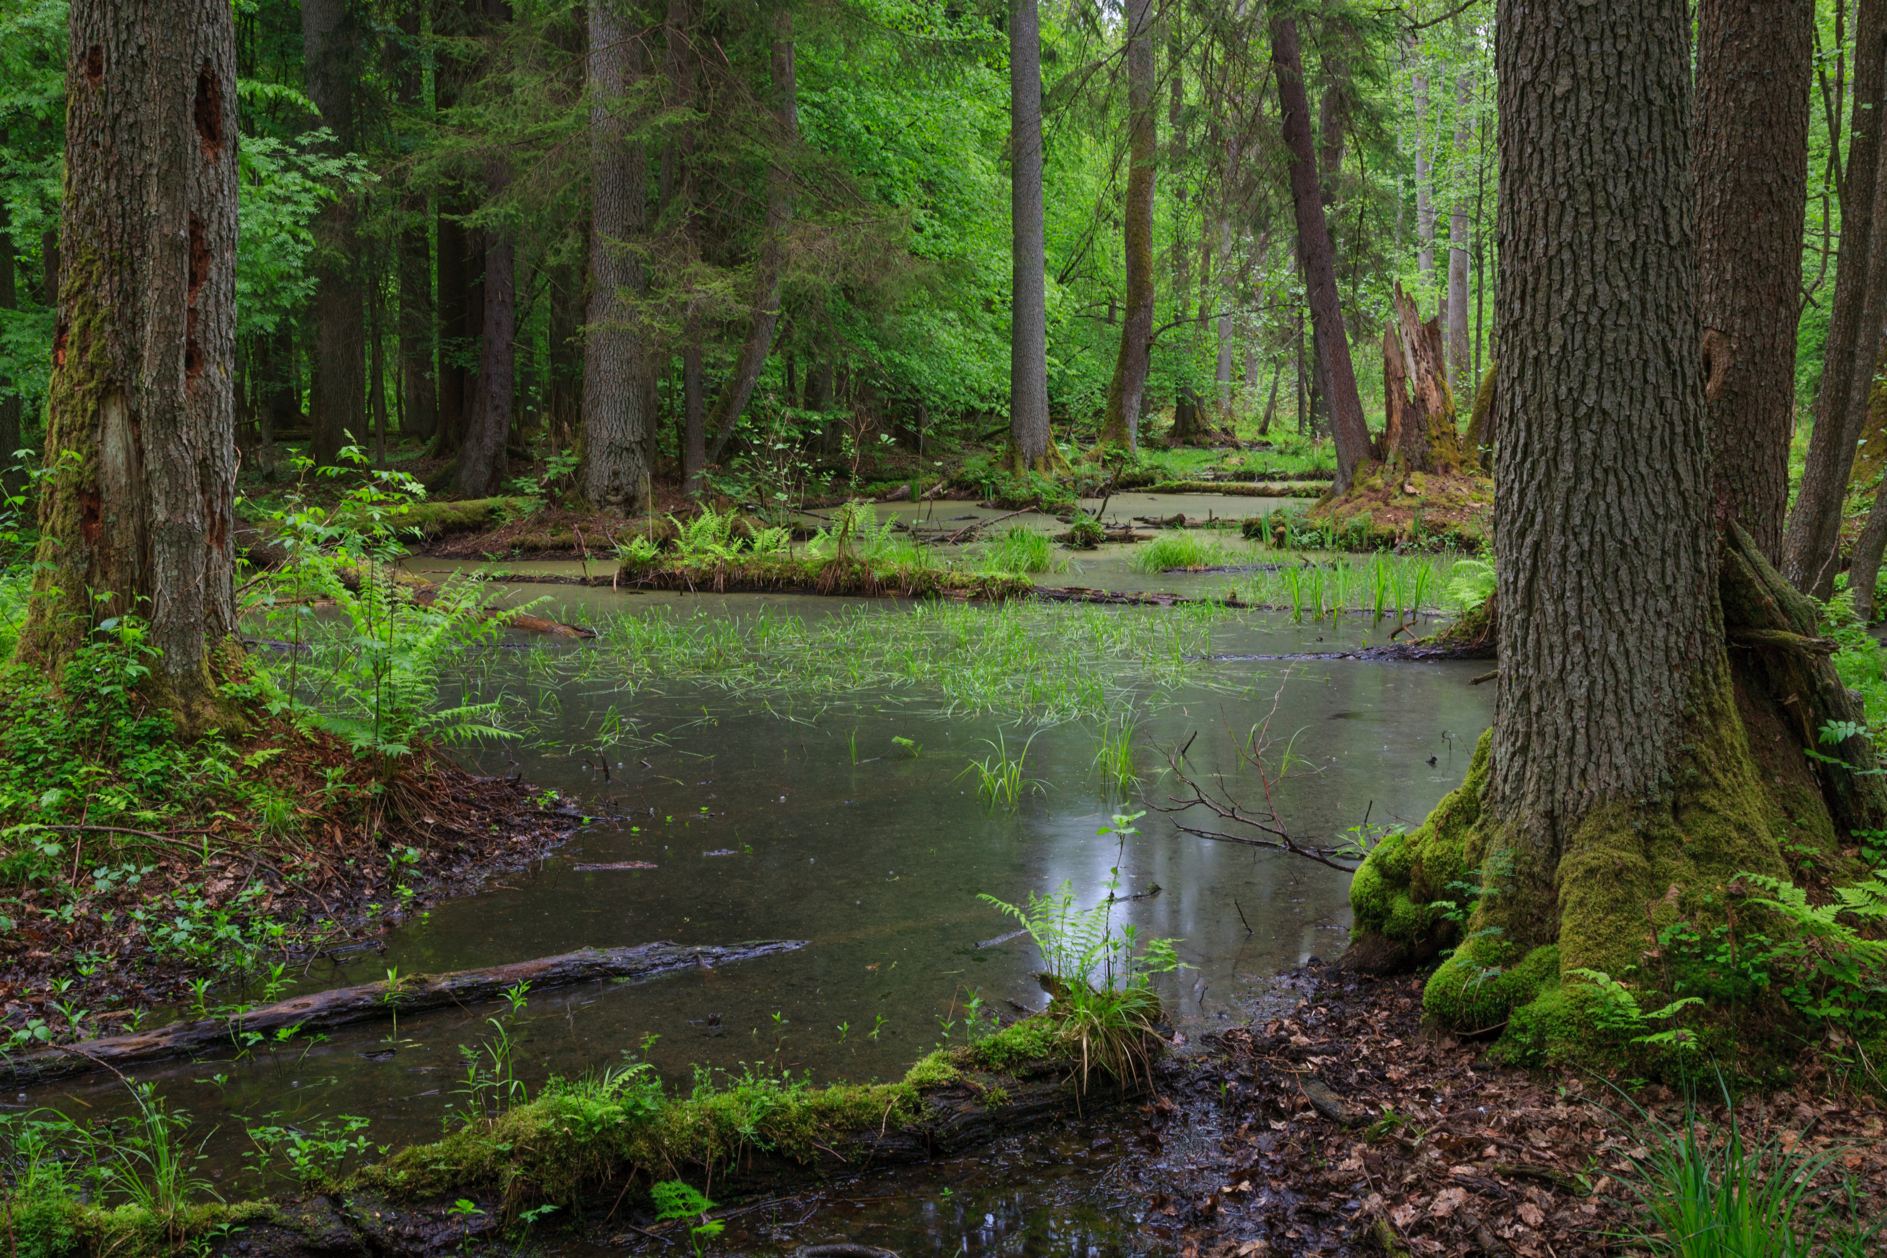
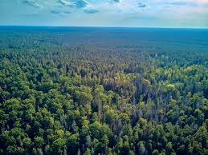

Slide 26
Ciekawostki
Puszcza Białowieska to jedna z ostatnich i największych naturalnych puszcz w Europie.
Jest najlepiej zachowanym fragmentem pierwotnych lasów nizinnych w Europie.
W puszczy znajduje się największa w Europie populacja żubra – symbolu tego miejsca.
Żubry żyją tu na wolności, a nie w zoo.
Puszcza ma ponad 8 tys. lat – to jeden z najstarszych lasów w Europie.
W Białowieskim Parku Narodowym znajdują się stare drzewa liczące nawet kilkaset lat.
W puszczy występuje wiele rzadkich gatunków roślin i zwierząt, np. ryś, wilk, bocian czarny, a także unikatowe owady.
W puszczy są martwe drzewa i pnie, które pozostawia się celowo, bo są ważne dla ekosystemu i wielu gatunków.
Puszcza ma też bogatą historię – była łowiskiem królewskim i rezerwatem przyrody już w czasach średniowiecza.
W Puszczy Białowieskiej znajduje się Rezerwat Ścisły, gdzie ludzie nie mogą wchodzić, aby nie zakłócać przyrody.
Puszcza jest wpisana na listę Światowego Dziedzictwa UNESCO (dziedzictwo przyrodnicze).
Jest to też obiekt Międzynarodowej Sieci Rezerwatów Biosfery UNESCO.

Slide 27
- - Birkenau
Auschwitz

Slide 28
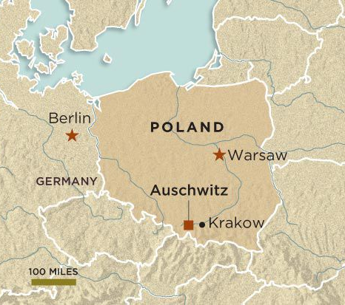
Aushchwitz - Birkenau

Slide 29
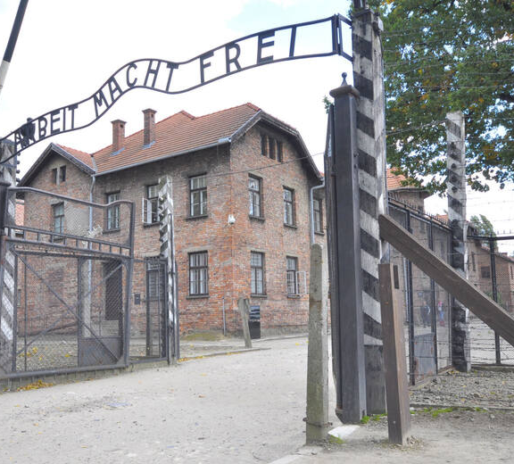

Slide 30
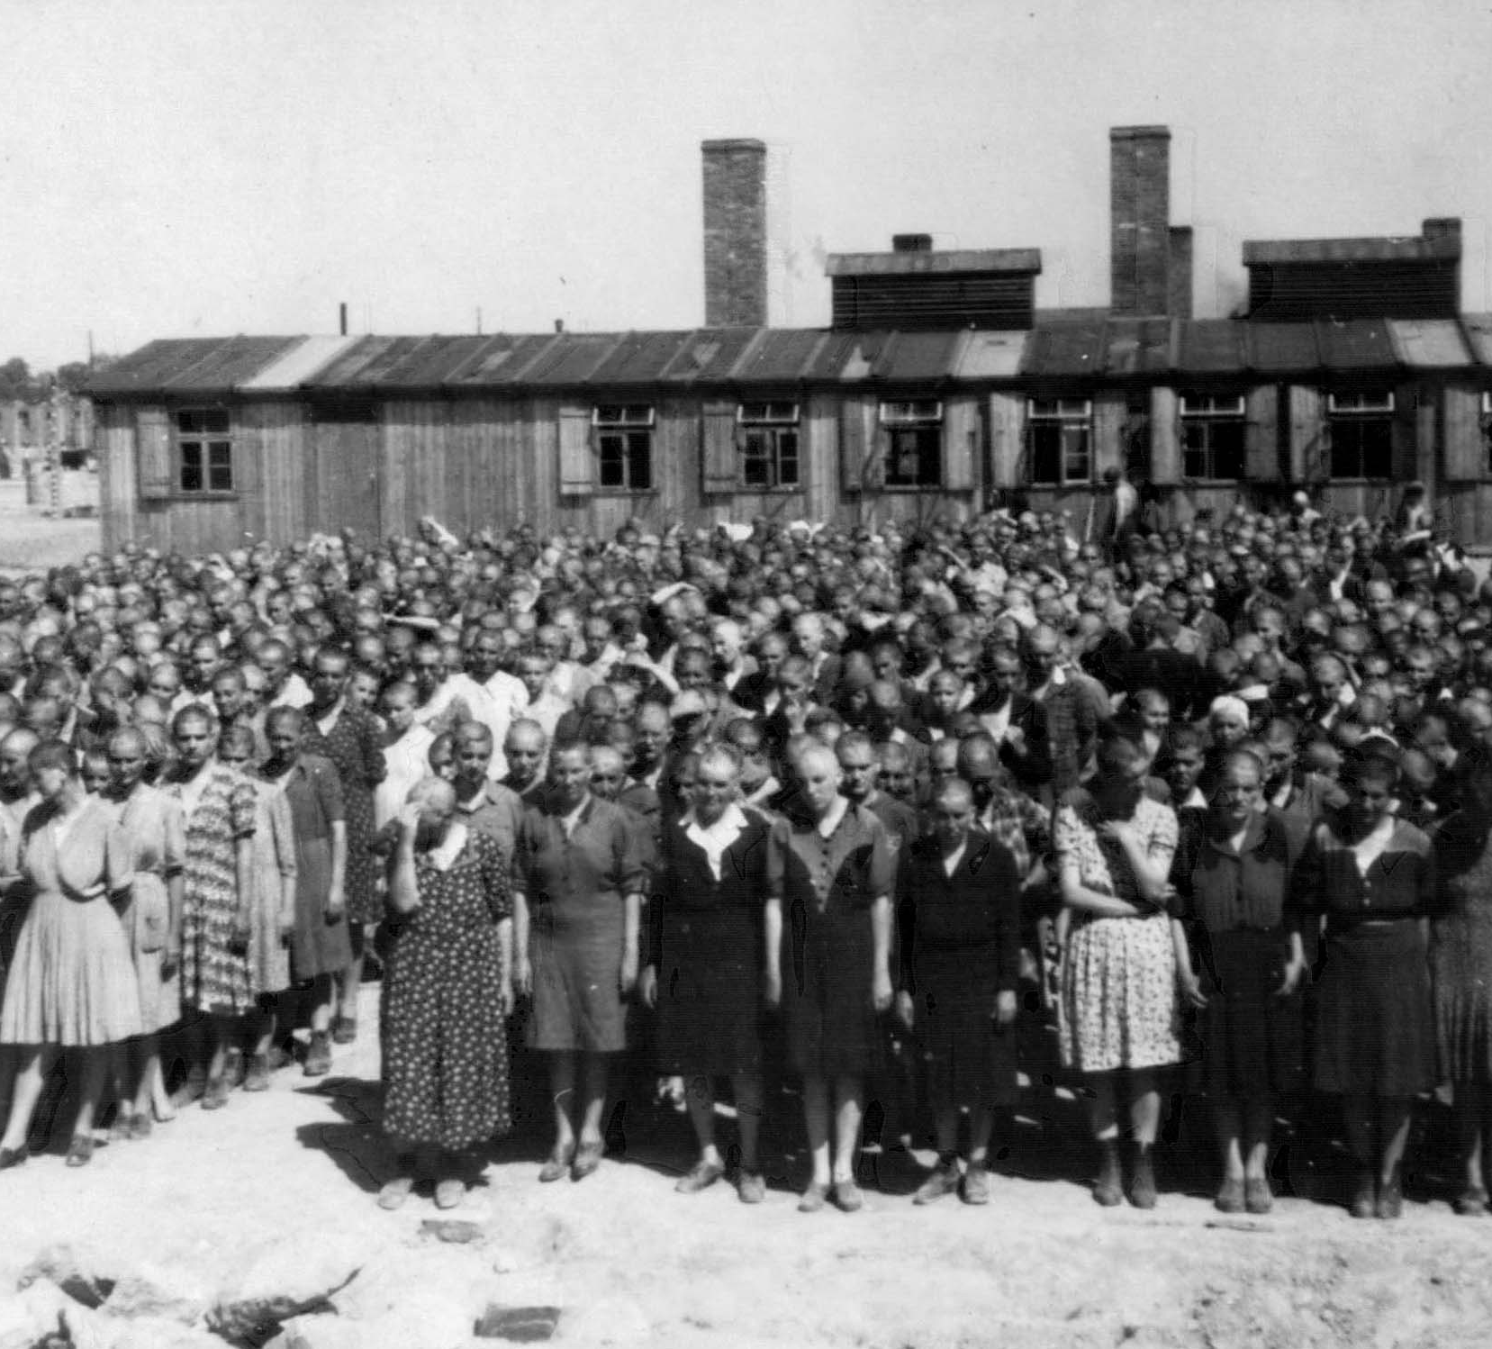

Slide 31
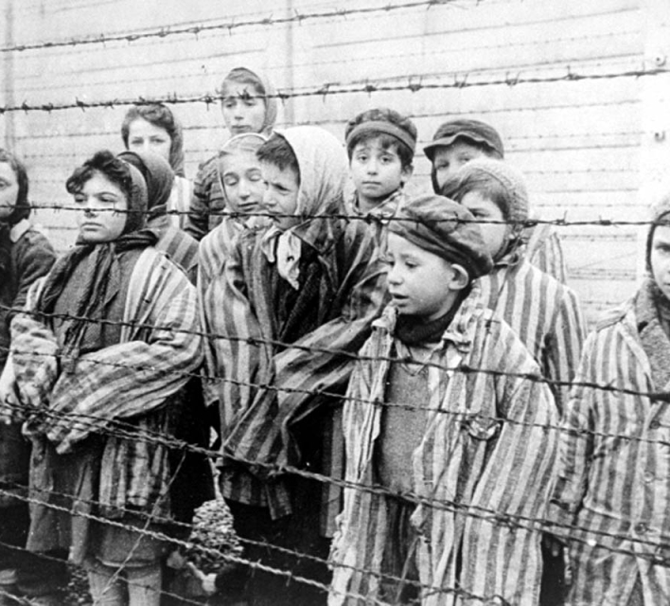

Slide 32
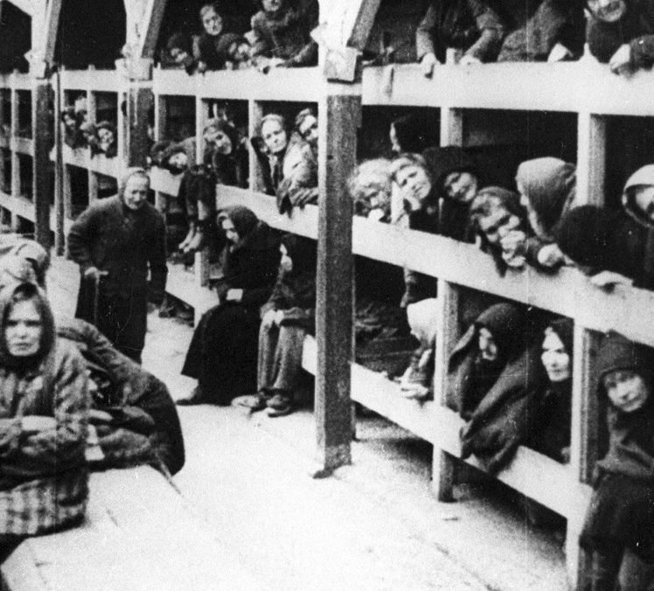

Slide 33
🕯️ Auschwitz
Auschwitz to niemiecki nazistowski obóz koncentracyjny i zagłady, działający w latach 1940–1945.
Znajdował się w okupowanej Polsce, w miejscowości Oświęcim (Auschwitz to niemiecka nazwa miasta).
Auschwitz składał się z trzech głównych części:
  Auschwitz I – obóz macierzysty (centralny), z barakami i komorą gazową,
  Auschwitz II-Birkenau – największa część, obóz zagłady,
  Auschwitz III-Monowitz – obóz pracy przymusowej przy fabryce.
W Auschwitz zginęło około 1,1 miliona ludzi (największa liczba ofiar to Żydzi).
Obóz był miejscem masowej eksterminacji, przymusowej pracy, głodu i chorób.
W Birkenau znajdowały się ogromne rampy kolejowe, gdzie przywożono ludzi z całej Europy.
Auschwitz był też miejscem przeprowadzania pseudomedycznych eksperymentów na więźniach.
Po wojnie obóz stał się miejscem pamięci i Muzeum Auschwitz-Birkenau, aby pamiętać o ofiarach.
W 1979 roku Auschwitz został wpisany na listę Światowego Dziedzictwa UNESCO jako symbol pamięci o Holokauście.
Dziś muzeum odwiedzają miliony ludzi, by uczyć się historii i zapobiegać podobnym tragediom w przyszłości.

Slide 34
Historyczne Centrum Warszawy – Stare I Nowe Miasto

Slide 35
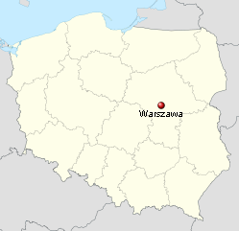

Slide 36
Stare Miasto

Slide 37
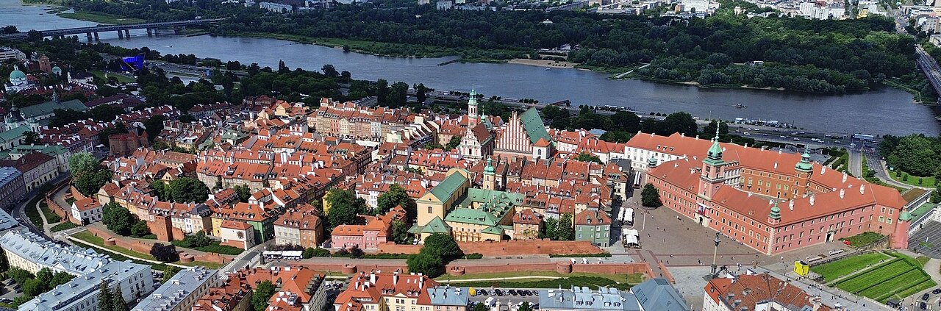

Slide 38
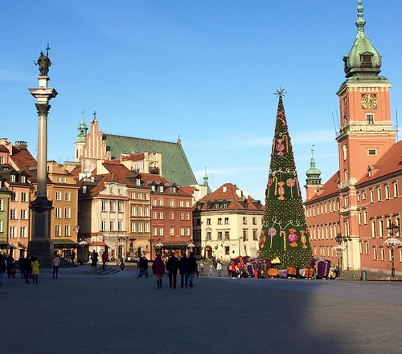

Slide 39
Nowe Miasto

Slide 40
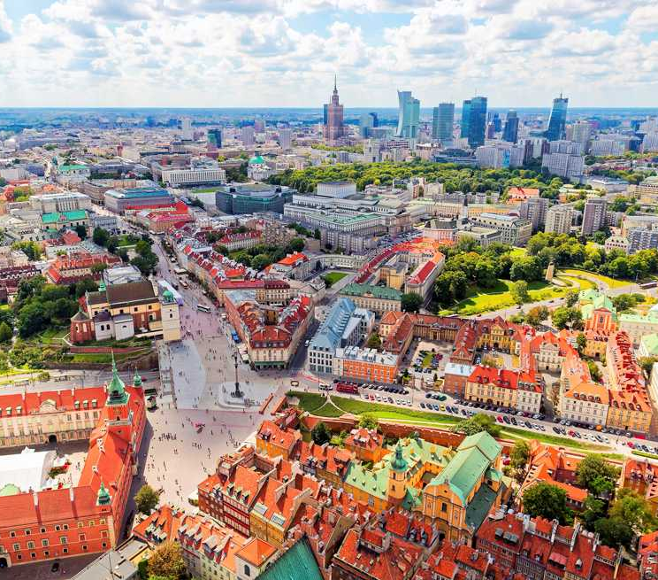

Slide 41
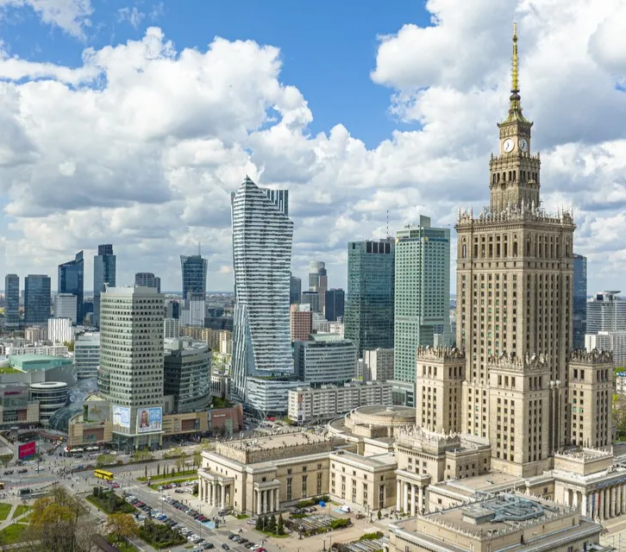

Slide 42
Ciekawostki
Warszawa jest stolicą Polski i największym miastem w kraju.
Miasto leży nad rzeką Wisłą.
Warszawa była całkowicie zniszczona podczas II wojny światowej – zniszczono około 85% miasta.
Stare Miasto w Warszawie zostało odbudowane po wojnie i jest jednym z najpiękniejszych przykładów rekonstrukcji zabytków w Europie.
Zamek Królewski w Warszawie został odbudowany na podstawie starych planów i zdjęć.
W Warszawie znajduje się Pałac Kultury i Nauki – najwyższy budynek w Polsce (237 m).
Warszawa ma największy w Polsce park miejski – Łazienki Królewskie.
W Łazienkach znajduje się słynny Pomnik Fryderyka Chopina, gdzie latem odbywają się koncerty.
W Warszawie znajduje się największe muzeum w Polsce – Muzeum Narodowe w Warszawie.
Warszawa ma bardzo ważne miejsce w historii Polski:
tutaj miały miejsce powstania warszawskie (1944) i powstanie listopadowe (1830–1831).
Warszawa jest jednym z najważniejszych ośrodków kultury, nauki i biznesu w Polsce.
W Warszawie znajduje się most Świętokrzyski i most Poniatowskiego, a także wiele nowoczesnych wieżowców w centrum.
W Warszawie mieszka ponad 1,7 miliona ludzi (to miasto o największej liczbie mieszkańców w Polsce).

Slide 43
Zamość

Slide 44


Slide 45
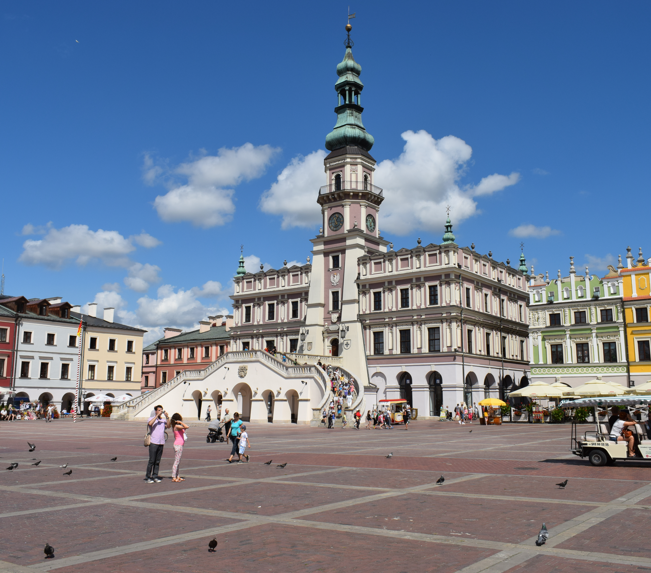

Slide 46
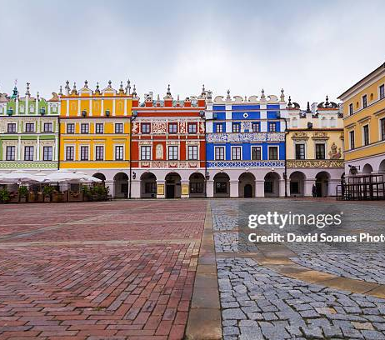

Slide 47
Zamość
Zamość
jest znany jako „miasto idealne” – zaprojektowane według renesansowych zasad urbanistyki.
Miasto zostało założone przez Hetmana Jana Zamoyskiego w XVI wieku (ok. 1580).
Zamość jest wpisany na listę Światowego Dziedzictwa UNESCO jako wyjątkowy przykład miasta renesansowego.
Układ miasta jest regularny i geometryczny – z centralnym rynkiem i prostymi ulicami.
W Zamościu znajduje się Rynek Wielki, otoczony pięknymi kamienicami z kolorowymi fasadami.
Najważniejszym zabytkiem jest Zamojski Zamek oraz Katedra Zmartwychwstania Pańskiego.
W centrum miasta stoi Renesansowy ratusz z wysoką wieżą, która jest symbolem Zamościa.
Zamość ma też unikatowe fortyfikacje, które były częścią obrony miasta.
W Zamościu znajduje się Akademia Zamojska (założona przez Jana Zamoyskiego), która była jednym z ważnych ośrodków nauki w Polsce.
W mieście odbywa się Festiwal Jazzowy „Zamość” – jedna z ważnych imprez muzycznych w regionie.
Zamość jest nazywany „Perłą Renesansu” w Polsce.
Miasto jest popularne w filmach i serialach, m.in. ze względu na dobrze zachowaną starówkę.

Slide 48
Zamek Krzyżacki w Malborku

Slide 49
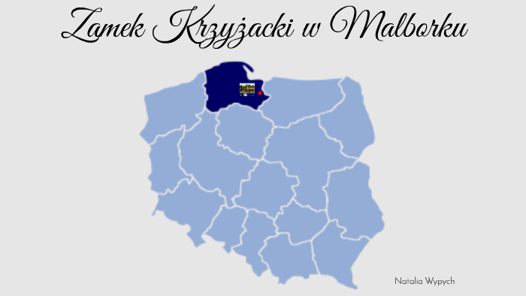

Slide 50
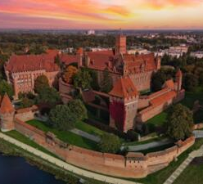

Slide 51
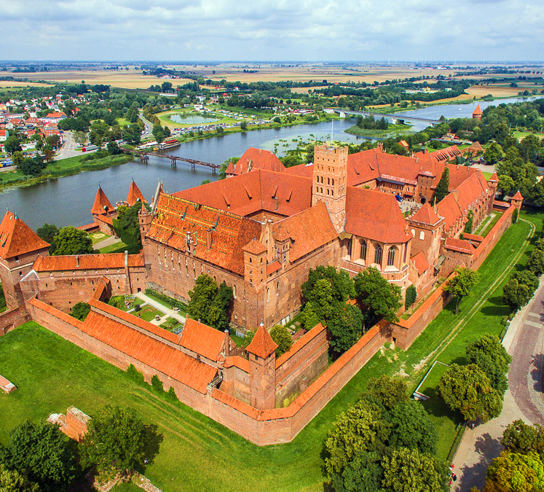

Slide 52
Zamek w Malborku
to największy zamek gotycki na świecie.
Został zbudowany przez Zakon Krzyżacki w XIII wieku.
Malbork był siedzibą wielkich mistrzów zakonu krzyżackiego.
Zamek składa się z trzech części: Zamku Wysokiego, Zamku Średniego i Zamku Niskiego.
Zamek ma ogromną powierzchnię – zajmuje około 21 hektarów (czyli 210 000 m²).
W zamku znajduje się największa w Europie sala rycerska (wielka refektarz).
Malbork jest wpisany na listę Światowego Dziedzictwa UNESCO.
Zamek był wielokrotnie niszczony i odbudowywany, m.in. po wojnach i po II wojnie światowej.
W zamku znajduje się muzeum, w którym można zobaczyć m.in. zbroje, broń i przedmioty codziennego życia rycerzy.
Zamek ma podziemne korytarze i lochy, które kiedyś służyły jako więzienia.
W Malborku odbywają się turnieje rycerskie i rekonstrukcje historyczne, a także festiwale średniowieczne.
Zamek jest znany z ogromnych murów obronnych i potężnych baszt.
W okolicy zamku znajduje się też Kościół św. Jana, który był ważnym miejscem dla krzyżackich rycerzy.

Slide 53
Średniowieczne miasto Toruń

Slide 54
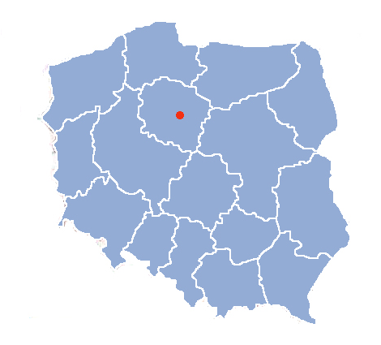

Slide 55
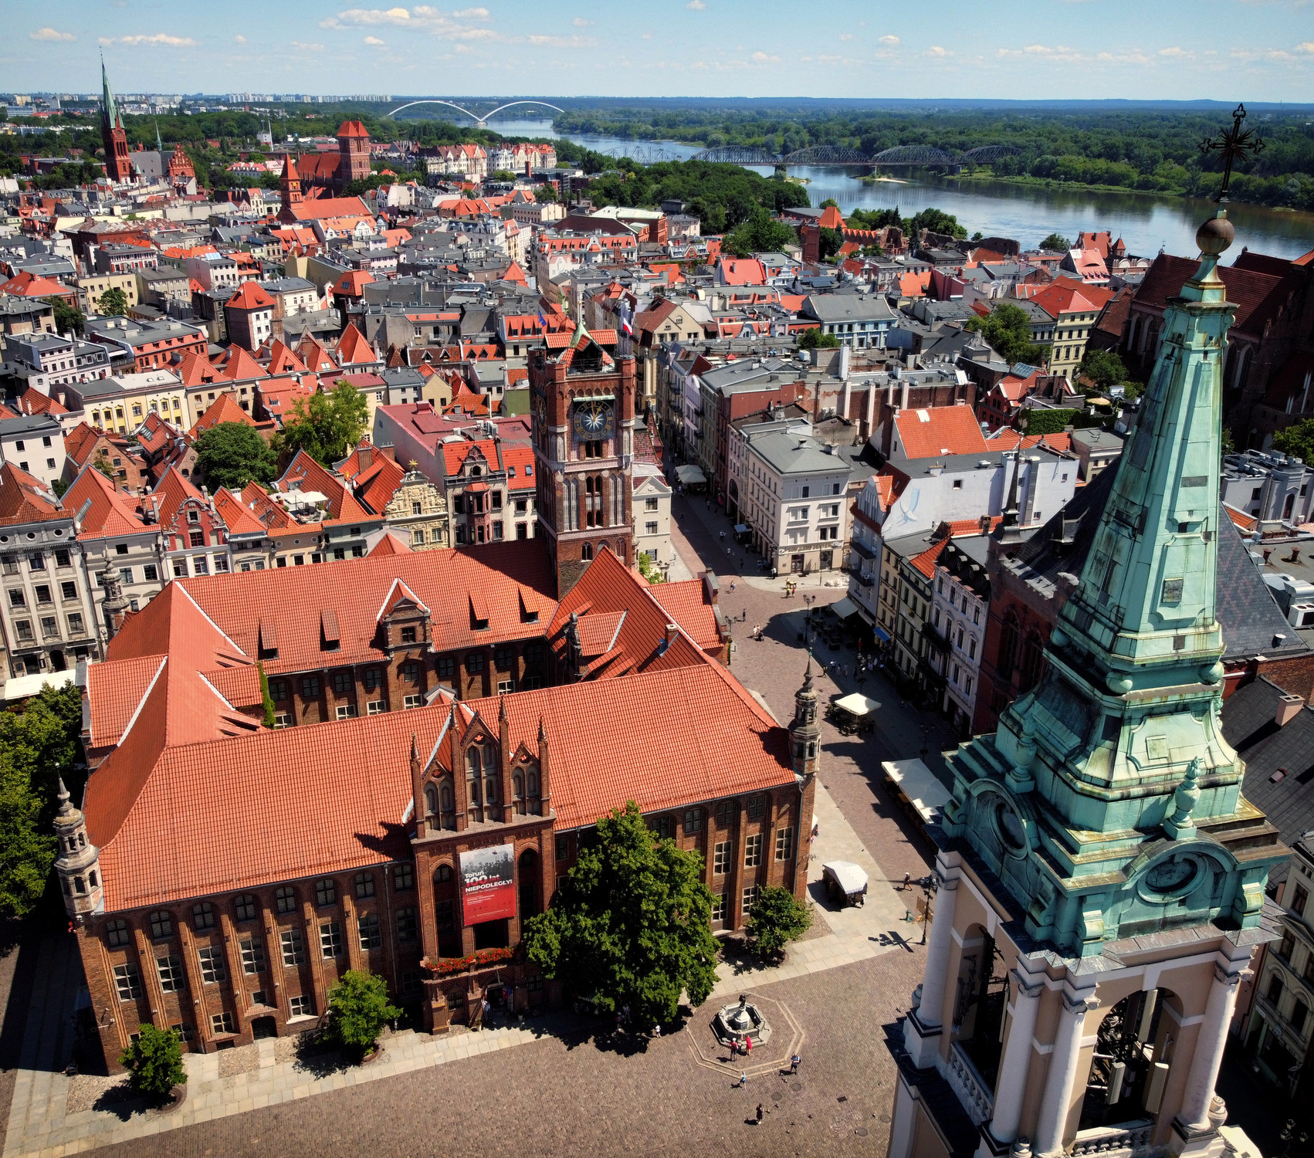

Slide 56
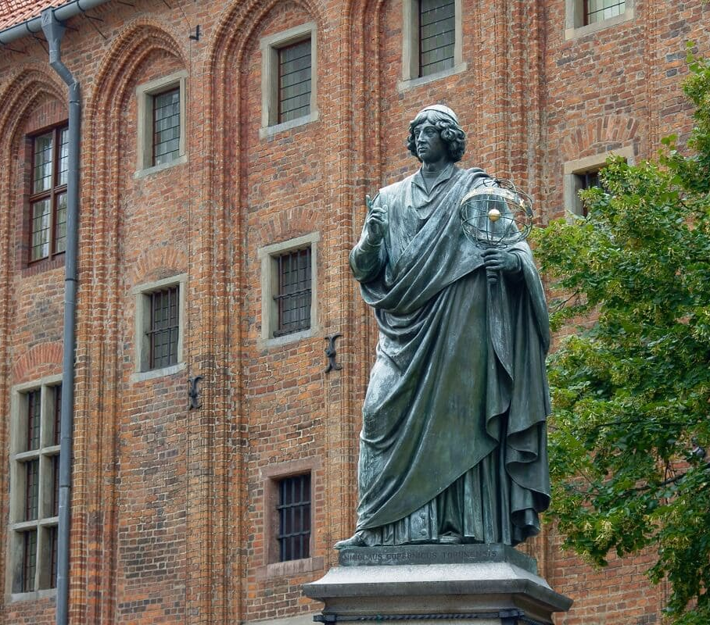

Slide 57
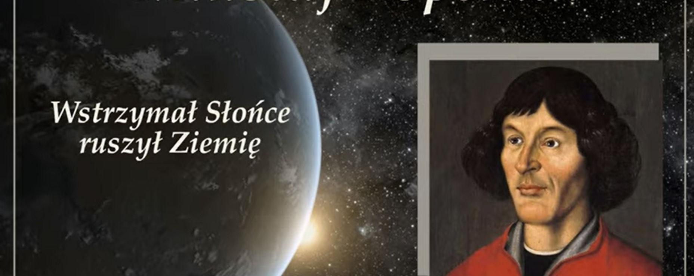

Slide 58
Toruń
jest jednym z najstarszych miast w Polsce i ma bogatą historię sięgającą średniowiecza.
Stare Miasto w Toruniu jest wpisane na listę UNESCO jako wyjątkowy zespół gotyckiej architektury.
Toruń jest miejscem urodzenia Mikołaja Kopernika – słynnego astronoma.
W Toruniu znajduje się Dom Kopernika, w którym mieszkał i prawdopodobnie się urodził.
Toruń słynie z pierników – tradycyjne toruńskie pierniki mają historię sięgającą średniowiecza.
W Toruniu działa Muzeum Piernika, gdzie można zobaczyć, jak robiono pierniki i samemu je upiec.
Toruń był ważnym miastem Hanseatyckim – należał do potężnego związku miast handlowych.
Miasto ma dwa wały obronne i liczne gotyckie mury, baszty i bramy.
W Toruniu znajduje się Krzywa Wieża – wieża, która jest lekko przechylona (podobnie jak krzywa wieża w Pizie).
Toruń ma także planetarium i jest znany z edukacji astronomicznej.
W Toruniu odbywa się Festiwal Światła i wiele wydarzeń kulturalnych.
Miasto jest położone nad Wisłą, dzięki czemu ma piękne widoki i nabrzeże.
Toruń jest często nazywany „Miastem Kopernika” i „Miastem piernika”.

Slide 59
Kalwaria Zebrzydowska – sanktuarium pasyjno - maryjne

Slide 60
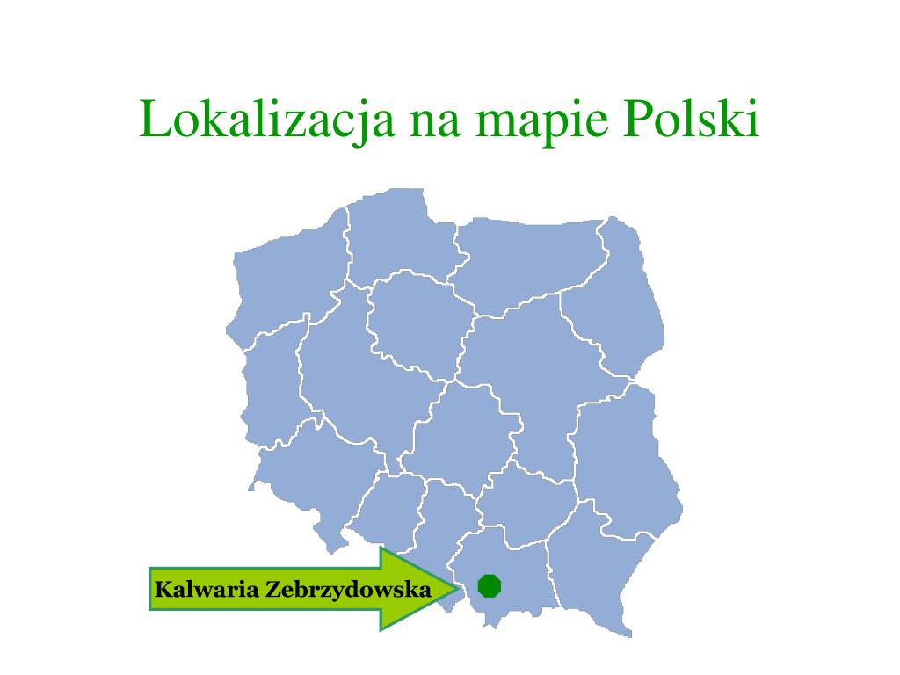

Slide 61
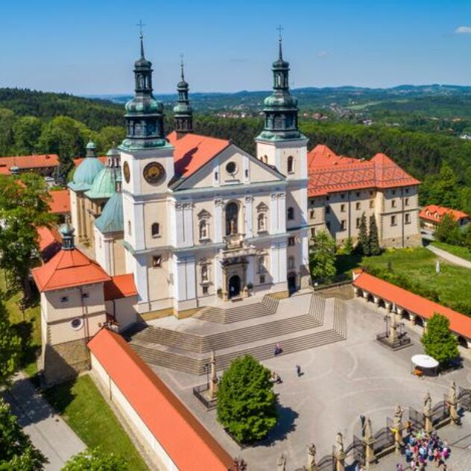

Slide 62
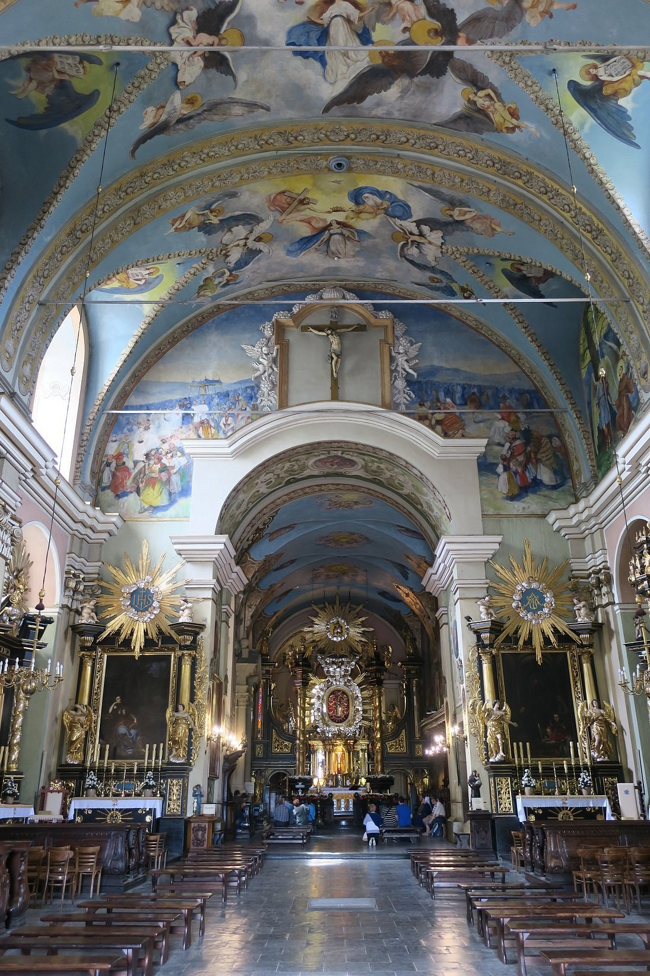

Slide 63
Kalwaria Zebrzydowska
to ważne miejsce pielgrzymkowe w Polsce, położone w województwie małopolskim.
Została założona w XVII wieku przez Mikołaja Zebrzydowskiego, wojewodę krakowskiego.
Kalwaria jest znana jako „Polska Jerozolima”, ponieważ odtwarza sceny Drogi Krzyżowej i Męki Pańskiej.
W kompleksie znajduje się m.in. bazylika oraz wiele kaplic i kościołów rozrzuconych po wzgórzach.
Kalwaria ma unikatowy układ przestrzenny – kaplice są rozmieszczone na wzgórzach, co symbolizuje drogę Jezusa do Golgoty.
Jest wpisana na listę Światowego Dziedzictwa UNESCO (dziedzictwo kulturowe).
Co roku odbywają się tu liczne pielgrzymki i nabożeństwa, zwłaszcza w Wielkim Tygodniu i w maju.
Kalwaria była inspiracją dla innych miejsc kalwaryjskich w Polsce i Europie.
W 1999 roku papież Jan Paweł II odwiedził Kalwarię Zebrzydowską.
W okolicy znajduje się też Pustelnia św. Franciszka, gdzie można znaleźć spokój i modlitwę w otoczeniu przyrody.
Kalwaria jest popularna nie tylko religijnie, ale też turystycznie – wiele osób odwiedza ją dla pięknych krajobrazów i zabytków.

Slide 64
Kościół Pokoju w Jaworze I Świdnicy

Slide 65
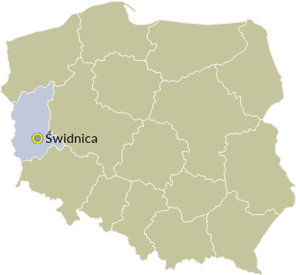

Slide 66
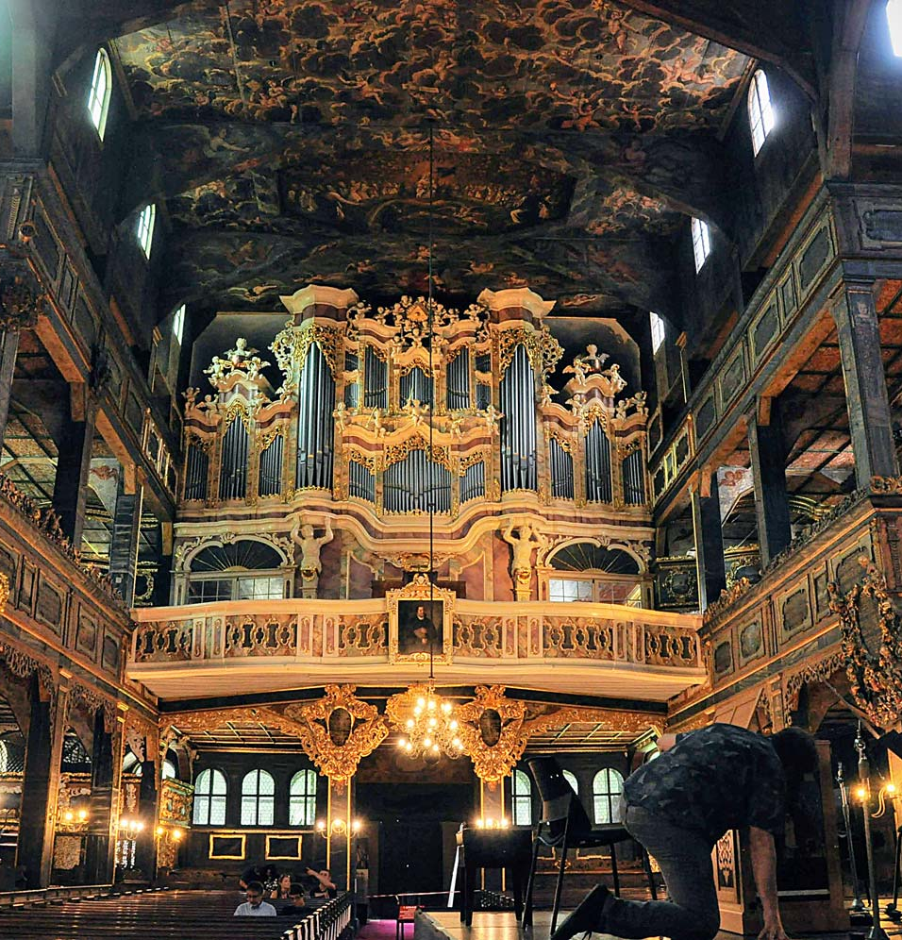

Slide 67
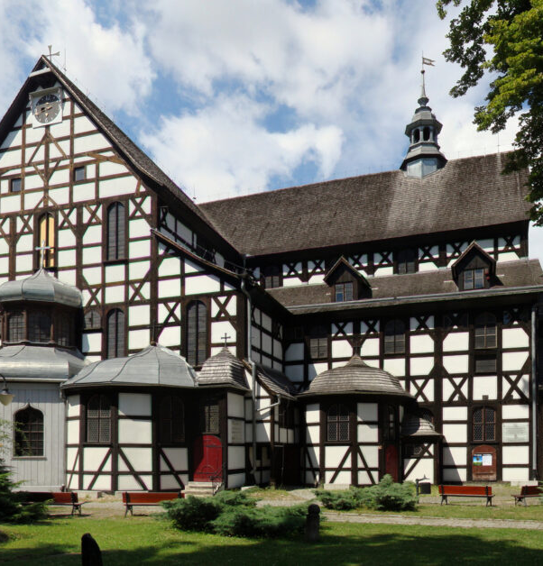

Slide 68
⛪ Kościół Pokoju w Świdnicy
Kościół Pokoju w Świdnicy jest największym kościołem tego typu na świecie.
Został zbudowany w XVII wieku (1657–1659) na mocy Pokoju Westfalskiego.
Powstał jako kościół ewangelicki, ponieważ w tamtym czasie protestanci musieli mieć specjalne pozwolenie na budowę.
Kościół był budowany bez wieży, dzwonów i murów obronnych – zgodnie z ograniczeniami narzuconymi przez władze.
Cały kościół jest drewniany, ale ma bardzo duże rozmiary i wygląda jak monumentalna budowla.
Wnętrze jest bogato zdobione: malowidła, polichromie i rzeźby.
Kościół ma unikalną konstrukcję szkieletową, typową dla ówczesnej architektury sakralnej.
Jest wpisany na listę UNESCO (wraz z kościołem w Jaworze).

Slide 69
⛪ Kościół Pokoju w Jaworze
Kościół Pokoju w Jaworze jest mniejszy od świdnickiego, ale równie ważny historycznie.
Zbudowany został w tym samym czasie co kościół w Świdnicy (lata 1654–1655).
Również był budowany na mocy Pokoju Westfalskiego, jako kościół dla protestantów.
Kościół w Jaworze ma charakterystyczną wieżę i piękne malowidła ścienne.
Wnętrze kościoła jest bardzo bogate w polichromie i zdobienia, przedstawiające sceny biblijne.
Kościół ma drewno jako główny materiał konstrukcyjny, co jest niezwykłe dla tak dużych budowli.

Slide 70
Kościoły drewniane południowej Polski

Slide 71
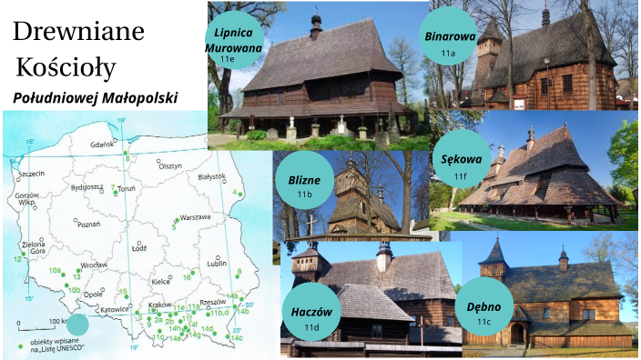

Slide 72
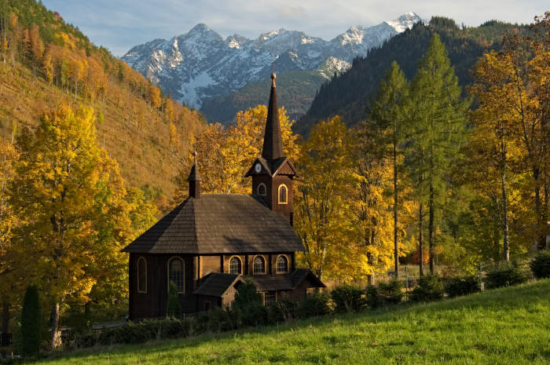

Slide 73
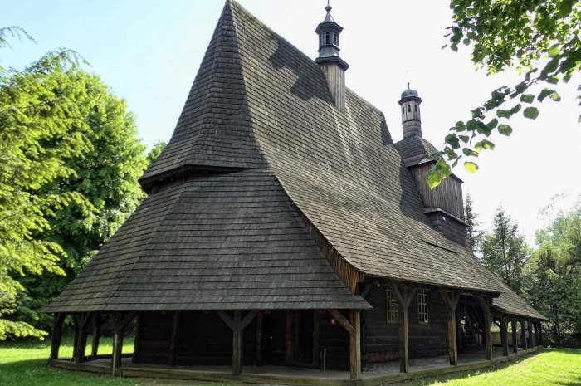

Slide 74
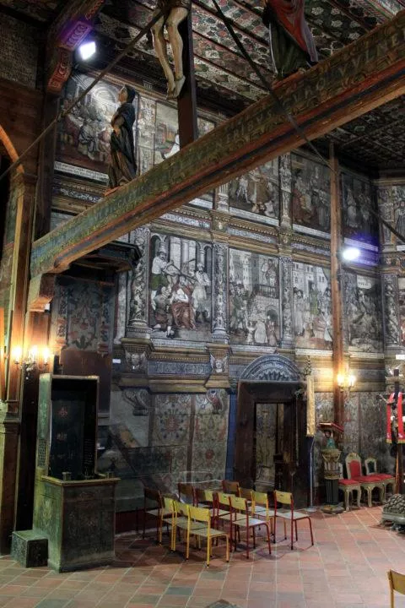

Slide 75
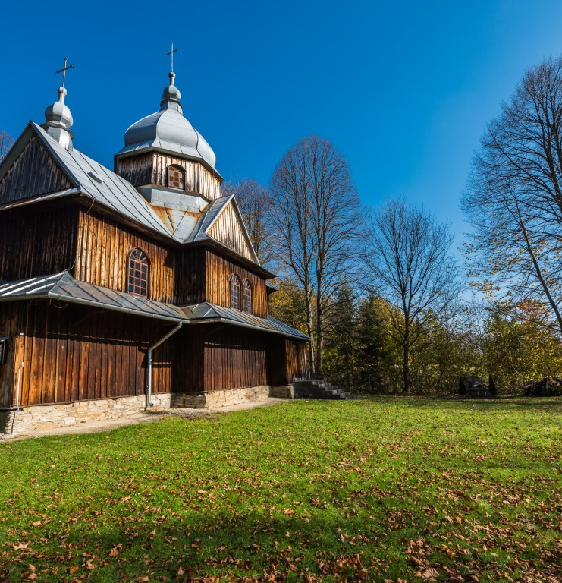

Slide 76
⛪ Drewniane kościoły południowej Polski
Drewniane kościoły południowej Polski to zespół zabytków wpisanych na listę UNESCO (dziedzictwo kulturowe).
To unikalne przykłady drewnianej architektury sakralnej z terenów Karpat i Podkarpacia.
Kościoły te powstały głównie w XV–XVIII wieku.
Są budowane bez użycia gwoździ (często łączone na zrąb, czyli na „jaskółczy ogon”).
Wiele z nich ma charakterystyczny trójdzielny układ:
  prezbiterium (na wschodzie),
  nawa (środek),
  babiniec (na zachodzie).
Kościoły te reprezentują różne tradycje religijne i kulturowe (katolickie, prawosławne, greckokatolickie).
Są one często ozdobione barwnymi polichromiami (malowidłami ściennymi) i ikonostasami.
Wokół kościołów często znajdują się drewniane dzwonnice i ogrodzenia, tworząc typowy karpacki krajobraz.
Te kościoły są przykładem harmonijnego połączenia natury i kultury – wkomponowane w pagórki i lasy.
Drewniane kościoły są ważne, ponieważ pokazują, jak w dawnych czasach budowano bez betonu i cegieł, a mimo to konstrukcje przetrwały wieki.
Wiele z tych kościołów jest nadal używanych do dziś, co pokazuje ich ciągłą wartość dla lokalnych społeczności.
nt for a key point in your presentation

Slide 77
Park Mużakowski

Slide 78
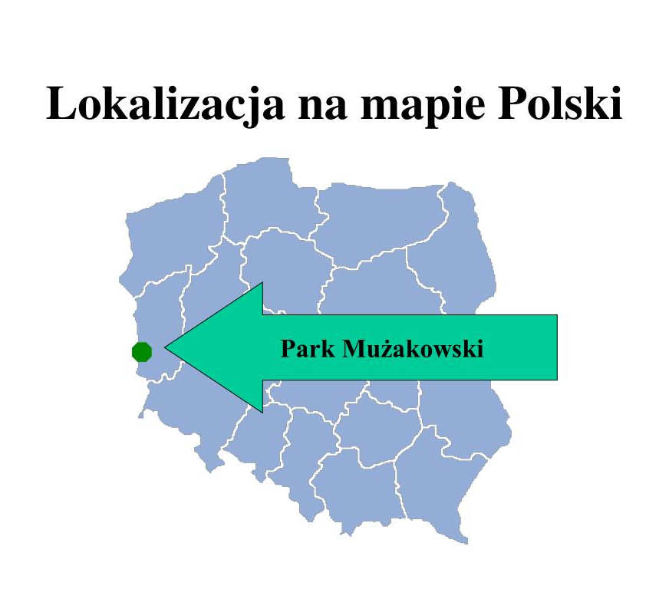

Slide 79
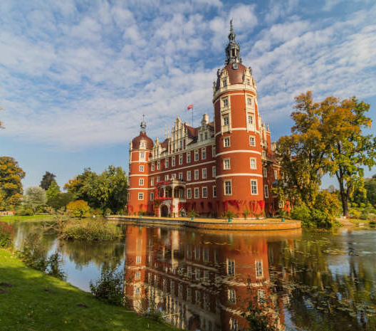

Slide 80
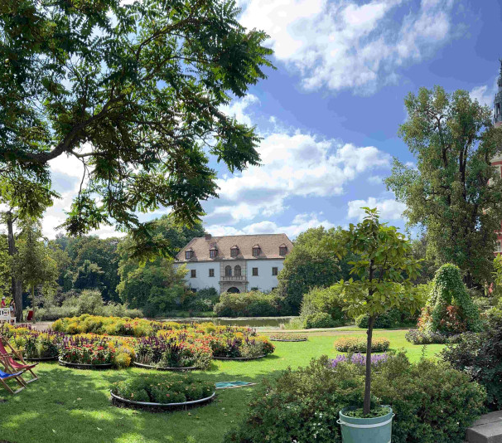

Slide 81
Park Mużakowski
leży na granicy Polski i Niemiec.
Jest jednym z największych parków krajobrazowych w Europie.
Zaprojektowany w stylu angielskiego parku krajobrazowego przez Friedricha von Pücklera.
W parku znajduje się Zamek Mużakowski.
W 2004 roku park wpisano na listę UNESCO.
Park ma liczne stawy, mosty i malownicze aleje.

Slide 82
Hala Stulecia we Wrocławiu

Slide 83


Slide 84
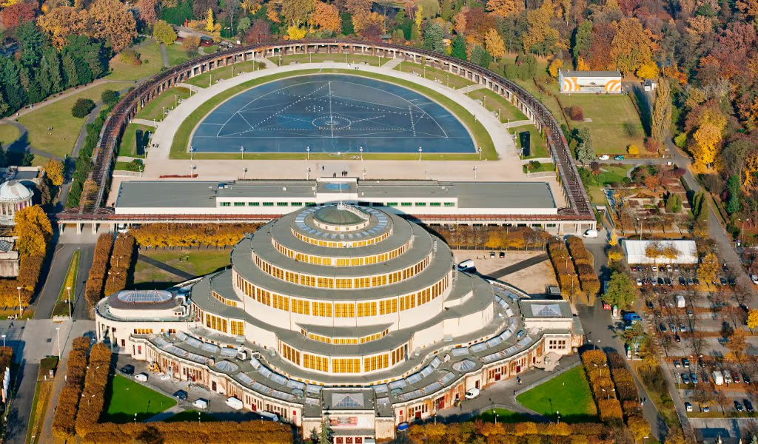

Slide 85
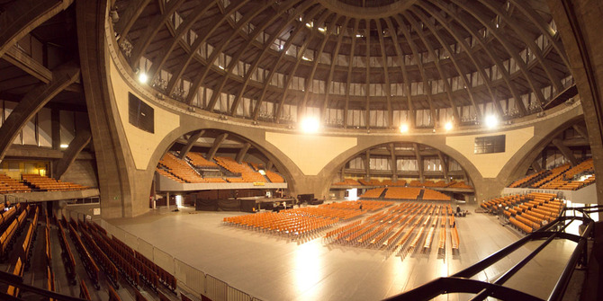

Slide 86
Hala Stulecia we Wrocławiu
została otwarta w 1913 roku.
Jest ważnym przykładem architektury modernistycznej.
Ma dużą kopułę z żelbetu (średnica 65 m).
Wpisana na listę UNESCO.
Wokół hali znajduje się Park Szczytnicki i Fontanna Multimedialna.

Slide 87
Drewniane cerkwie w polskim I ukraińskim regionie Karpat

Slide 88
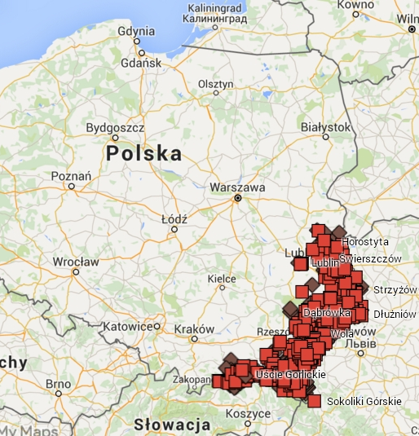

Slide 89
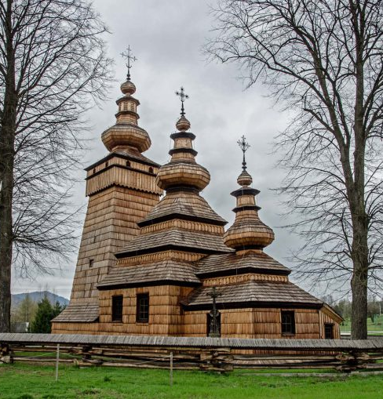

Slide 90
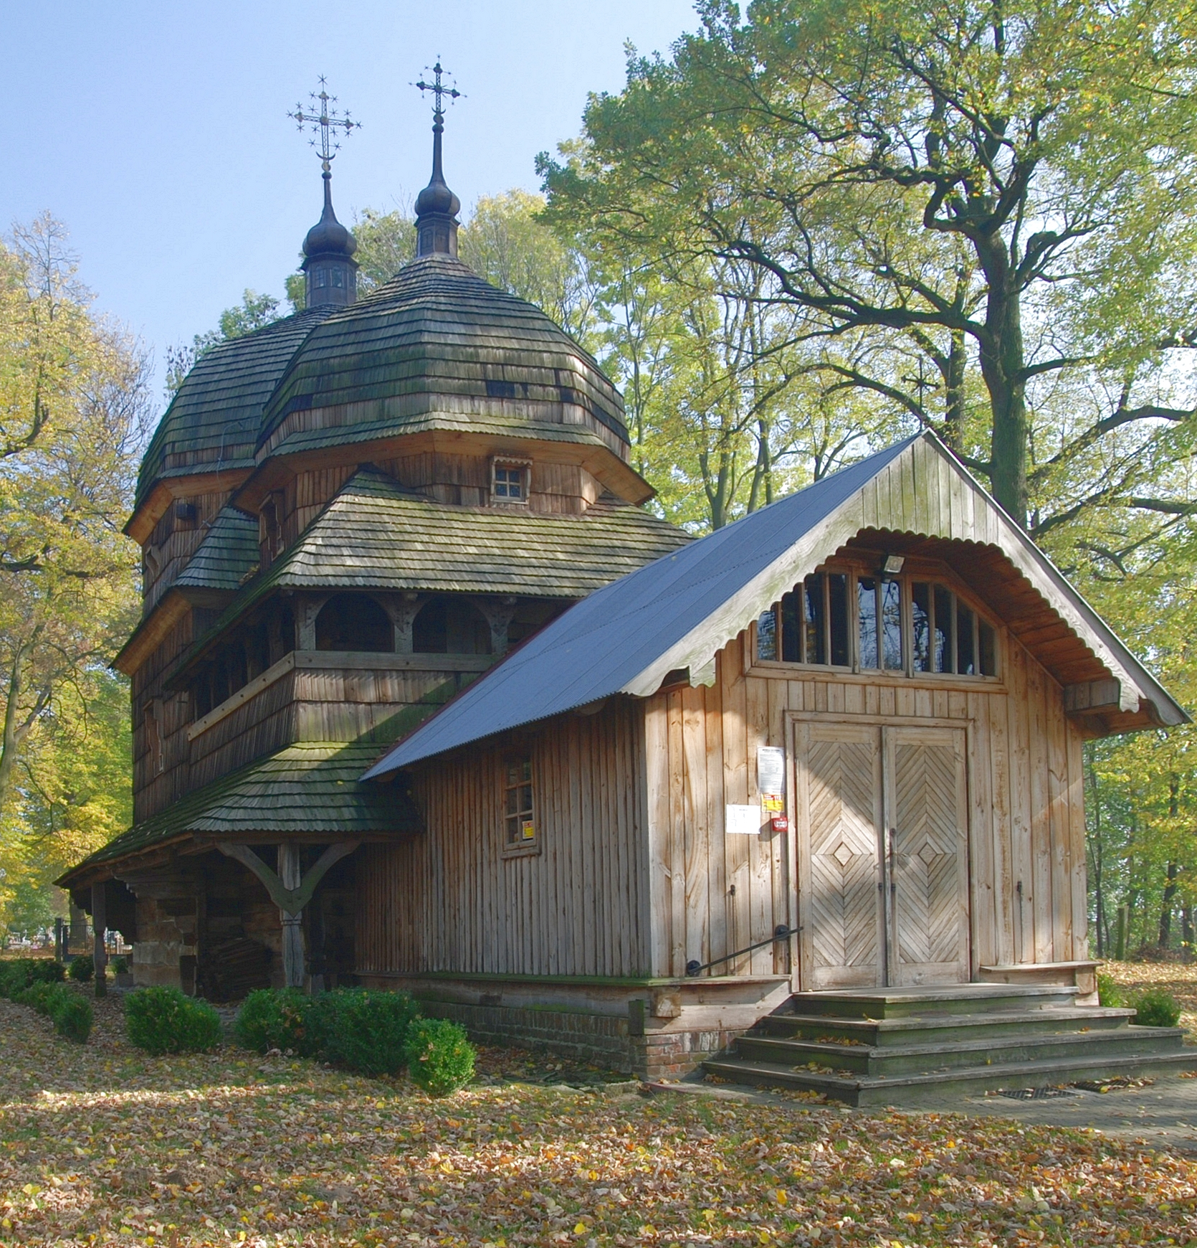

Slide 91
Cerkwie w Karpatach to drewniane cerkwie wpisane na listę UNESCO.
Powstały głównie w XVII–XIX wieku.
Budowano je bez gwoździ, w charakterystycznym stylu karpackim (wielopoziomowe dachy).
Wnętrza zdobią polichromie i ikonostasy (ściany z ikonami).
To przykład tradycyjnej architektury religijnej ludów karpackich (Łemkowie, Bojkowie, Rusini).

Slide 92
Kopalnia ołowiu, srebra I cynku wraz z systemem gospodarowania wodami podziemnymi w Tarnowskich Górach

Slide 93


Slide 94


Slide 95


